Slide 1
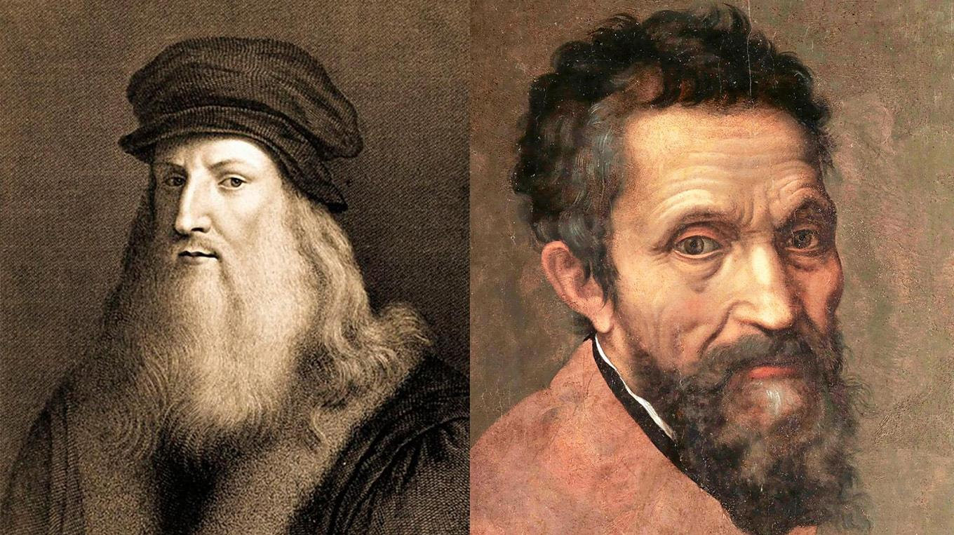
Реферат на тему: «Титаны» эпохи Возрождения
Выполнила:
Задорожная Ксения Владимировна
Руководитель:
Кириллов Дмитрий Анатольевич
Рецензент:
Долотова Елена Юрьевна
Москва
2019/2020 уч.г.

Slide 2
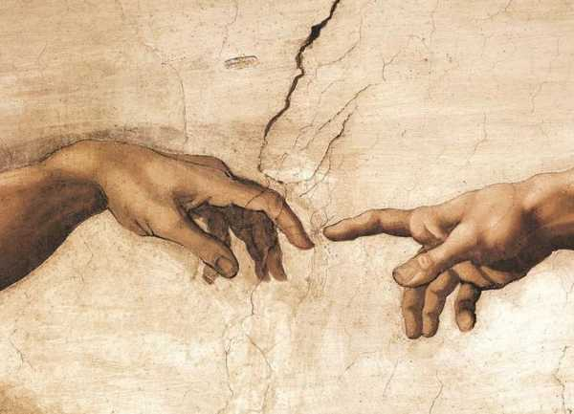
Проблема исследования: в течение веков ученые не прекращают споры о творчестве и жизни выдающихся личностей то, опровергая часть ранее обнародованных данных, то находя новые сведения о мастерах искусства, что затрудняет простому человеку сложить достоверную картину творческого пути деятелей.
Цель исследования: изучить творческий путь выдающихся и значимых лиц эпохи Возрождения (Микеланджело Буонарроти и Леонардо да Винчи) в рамках историко-биографического подхода.

Slide 3
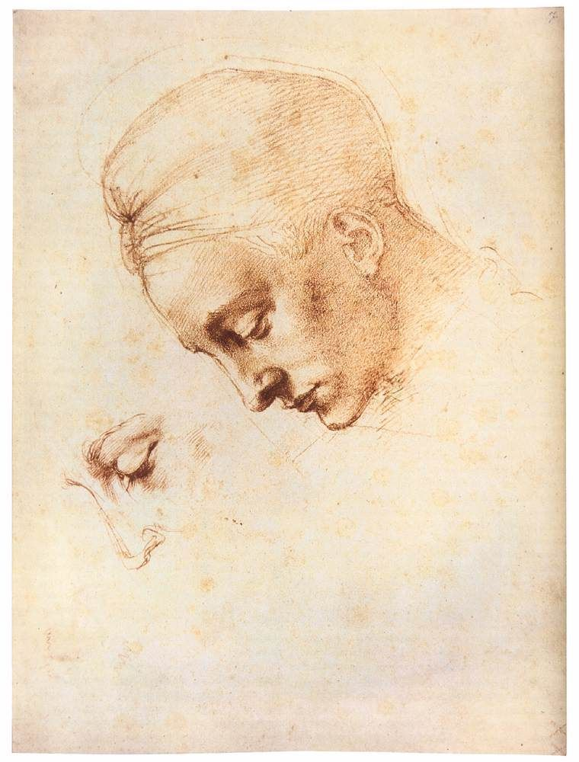
Актуальность проблемы: мастера являются известными и значимыми представителями мира искусств. Их творчеством интересуются не только исследователи и ученые, но и простые люди. При отсутствии полной достоверной картины жизни и творчества деятелей, невозможно в полной мере изучить и оценить их вклад в искусство.
Гипотеза: между Леонардо да Винчи и Микеланджело Буонарроти больше различий, чем сходств, как в биографических фактах, так и творчестве.

Slide 4
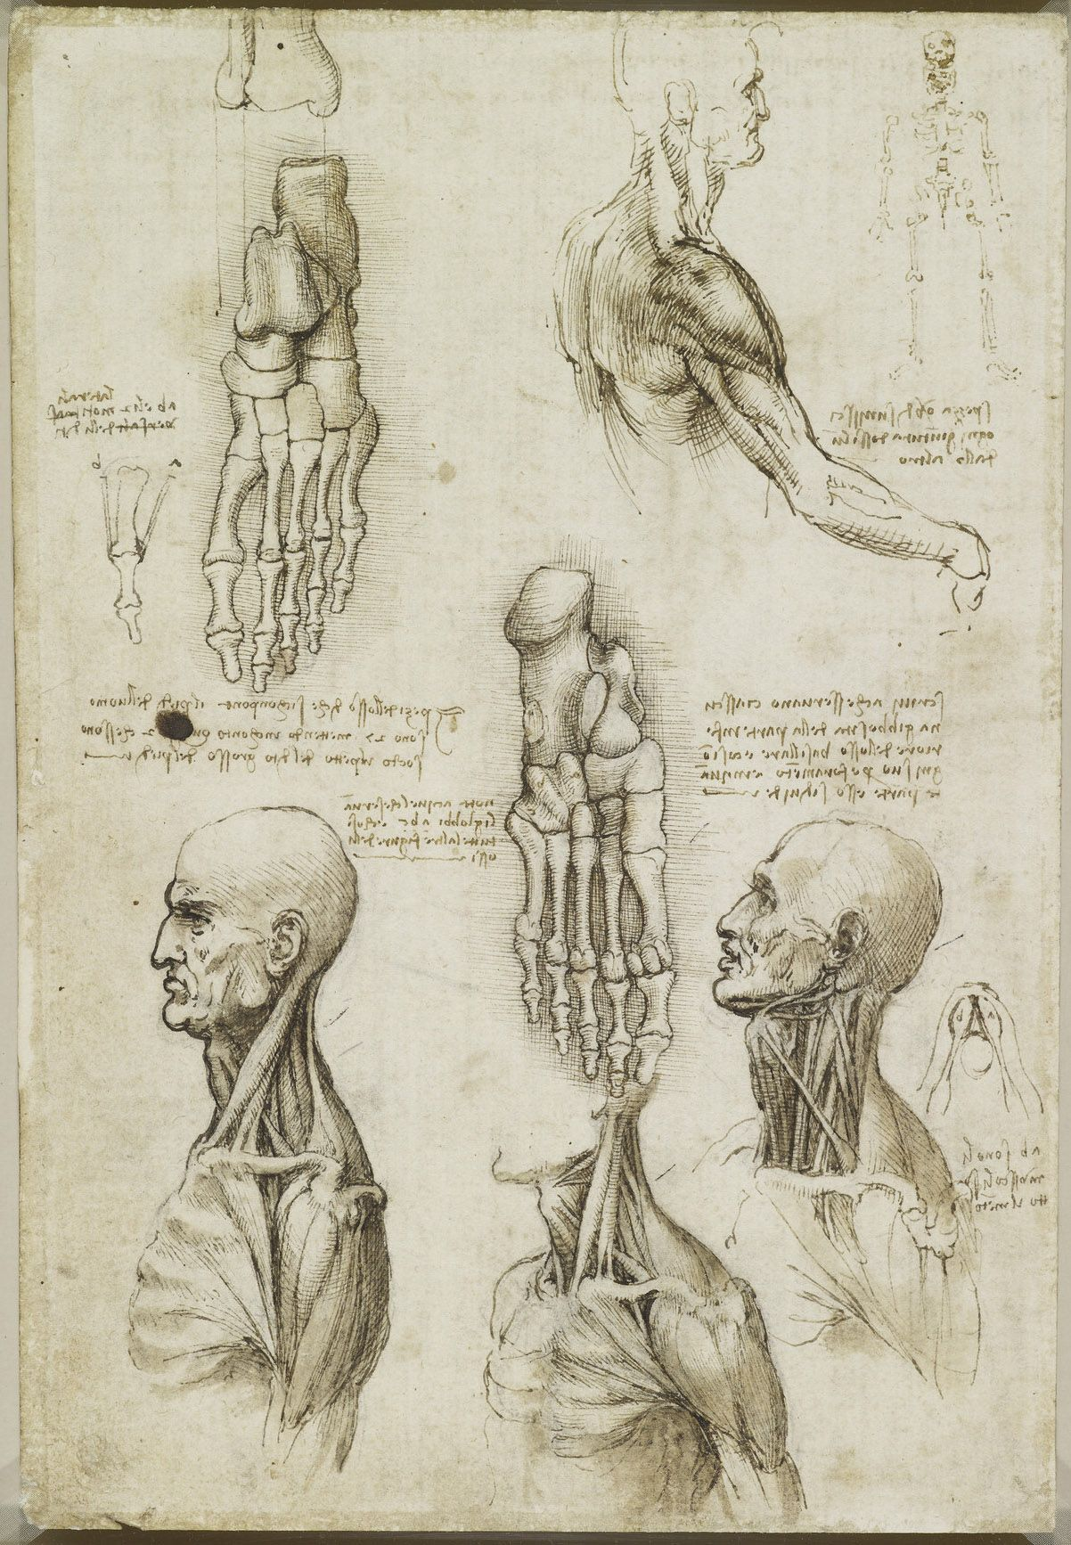
Задачи исследования:
Провести целостный анализ исследований творчества Леонардо да Винчи и Микеланджело Буонарроти.
Изучить и сравнить биографии двух деятелей искусства.
Проанализировать развитие их творчества на фоне культурно-исторического периода.
Опровергнуть или подтвердить гипотезу.

Slide 5
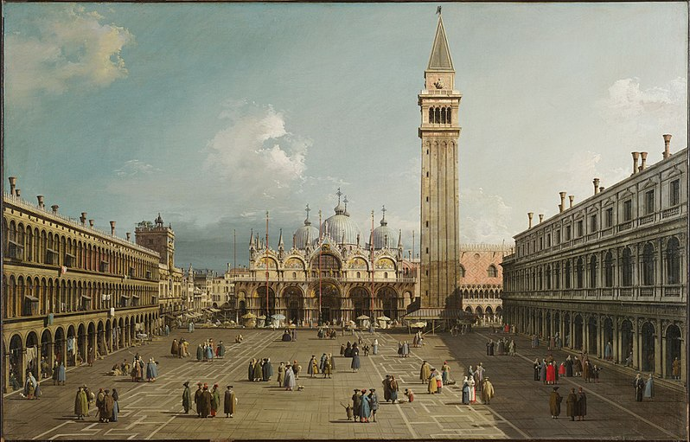
ВВЕДЕНИЕ
Целая эпоха в европейском культурном развитии связана с периодом Возрождения. Италия стала основоположником культурной революции, которая привела к созданию новой культуры и мировоззрения (XIV-XVI вв.)
В течение веков ученые не прекращают споры о творчестве и жизни выдающихся личностей и ярких представителей данного периода - Леонардо да Винчи (1452—1519) и Микеланджело Буонарроти (1475—1564).
В данном исследовании представлен анализ творческого пути двух мастеров в рамках историко-биографического подхода для изучения и оценки их вклада в искусство.

Slide 6
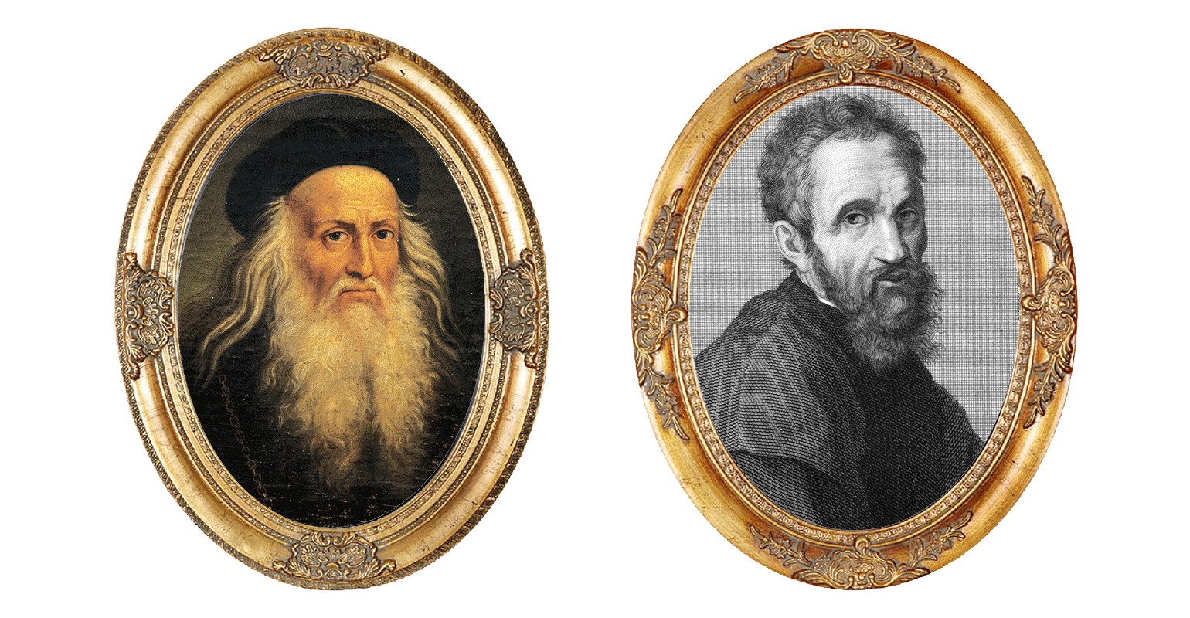
1 глава
Несмотря на многочисленные работы о Леонардо да Винчи и Микеланджело Буонарроти, исследователи так не могут прийти к единому мнению в оценке их творчества. Художественное наследие обоих оставляет широкий простор для исследования и осмысления.

Slide 7
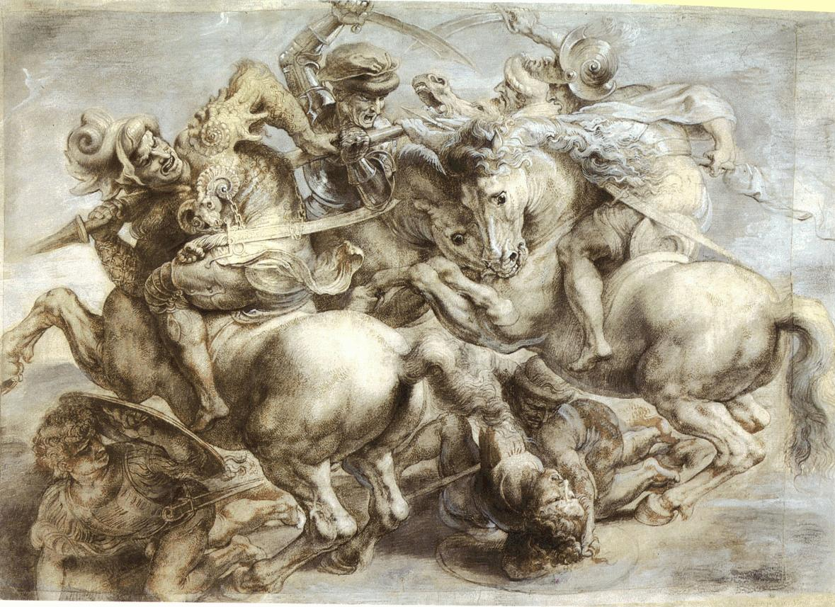
2 глава
Леонардо да Винчи.
Леонардо учился в мастерской художника и скульптора Андреа дель Вероккью, и участвовал в создании многих картин не только учителя, но и художников его школы. В творчестве Леонардо особое место занимали работы религиозной тематики. Он работал над несколькими произведениями одновременно и часто оставлял их незаконченными по разным причинам: творческое непостоянство, финансовые вопросы, общая политическая обстановка.
Леонардо проявлял большой интерес не только к живописи, но и к смежным областям. Он участвовал в строительстве соборов в качестве консультанта, в подготовке дворцовых торжеств в качестве декоратора, проектировал станки, машины, разрабатывал схемы сноса гор и прокладки тоннелей, осушения рек и подъемах тяжестей. Известны его изыскания в военном искусстве - в конструкции мостов, наземных и морских орудий, военного транспорта.

Slide 8
Леонардо, выделяя в качестве основу основ математику, занимался исследованиями в области анатомии, водных ресурсов, геологии и оптики.
Он не раз участвовал в судебных разбирательствах по поводу заказанных ему работ, что способствовало продолжительным перерывам над очередным проектом.
При работе над росписью стены Совета пятисот во дворце Сеньории Леонардо работал с Микеланджело Буанаротти, но они не нашли общего языка.
Леонардо умер 2 мая 1519 г. после продолжительной болезни и был похоронен в церкви Святого Флорентина, а в 1860-х гг. его останки перезахоронены в часовне Святого Губерта в Амбуазском замке.

Slide 9
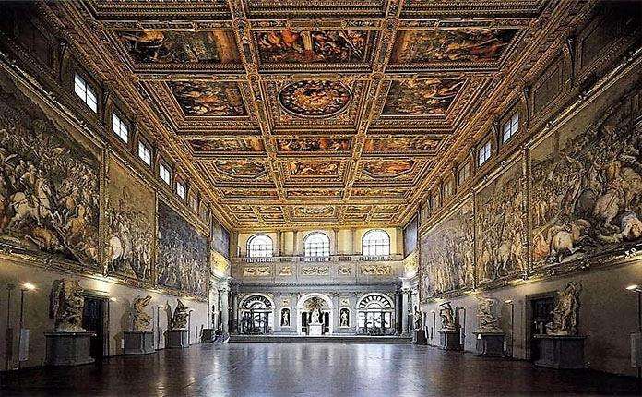
Микеланджело Буонарроти.
Несколько лет Микеланджело учился в грамматической школе, после чего поступил в мастерскую братьев Доменико и Давида Гирландайо, а после этого в художественную школу Медичи.
Микеланджело часто путешествовал, меняя покровителей. Он занимался поэзией, но не рассматривал ее как профессию. На творчество Микеланджело оказали влияние проповеди монаха Джироламо Савонаролы.
Микеланджело получил заказ на роспись восточной стены в зале Совета пятисот, а на западной стене должна была быть написана «Битва при Ангъяри» Леонардо да Винчи.
На судьбу работ Микеланджело сильное влияние оказывала политическая обстановка – частая смена покровителей и места жительства послужили причиной незавершенности многих работ.

Slide 10
В процессе работы Микеланджело приходилось самому решать не только художественные, но и технические задачи, что занимало длительное время.
Работы Микеланджело сопровождались разбирательствами с заказчиками, конфликты с коллегами и работниками. Финансовый вопрос неоднократно становился причиной судебных разбирательств с участием Микеланджело.
Помимо живописи, скульптуры и архитектуры, у Микеланджело был опыт в разработке фортификационных сооружений, реконструкций нескольких палаццо, римских укреплений, мостов и ворот.
Микеланджело умер 18 февраля 1564 г. Его похоронили в церкви Святых Апостолов, а позднее перезахоронили в соборе Санта-Кроче.

Slide 11
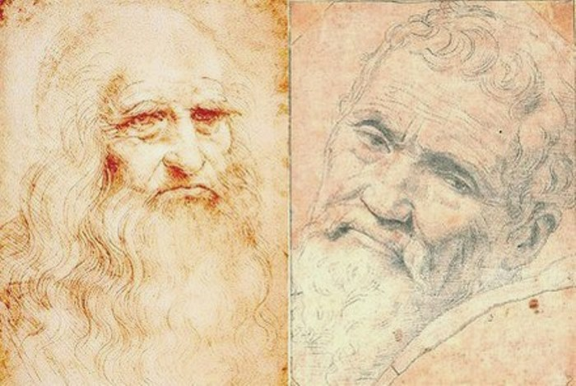
Заключение
Судьба обоих великих деятелей искусств, живших в один период времени, сложилась непросто. У них была возможность изучать техники своих предшественников одной и той же флорентийской школы, делая копии их произведений. Им с детства было присуще стремление к реализму и внимание к деталям.
Оба художника жили в период, когда религия играла большую роль в жизни общества, поэтому произведения на религиозные темы занимают значительное место в списках работ, как Леонардо, так и Микеланджело. Финансовые вопросы, вплоть до разбирательств в суде, споры с заказчиками и покровителями не один раз становились причиной незавершенности многих работ обоих мастеров.

Slide 12
Политическая обстановка так же вносила свои коррективы в жизнь и творчество обоих мастеров – частая смена покровителей и места жительства – еще одна причина, по которой многие их работы остались на этапах проектов.
Леонардо да Винчи уделял много внимания естественным и точным наукам, применяя свои знания и в практической плоскости.
Микеланджело позиционируется как скульптор и архитектор, но и у него был опыт в проектировке фортификационных укреплений и городских построек.
Леонардо и Микеланджело – два великих мастера своего времени, талантливые новаторы, каждый из которых привнес в искусство что-то новое. Именно они создали искусство эпохи Ренессанса в том виде, в котором мы знаем его сейчас, и которым по сей день восхищается весь мир.

Slide 13
Список литературных источников
Боровков Д. Титаны Возрождения. М.: Вече, 2019. 288 с.
Вёрман К. История искусства всех времён и народов. т.3 изд. М.: Астрель, АСТ, 2001. 944 с.
Волкова П.Д., Нечаев С. От Джотто до Тициана. Титаны Возрождения. 1626/19 изд. М.: АСТ, 2019. 255 с.
Кравченко А.И. Культурология Учебное пособие для вузов 4-е изд. М.: Академический Проект, 2003, 496 с.
Ротенберг Е.И. Искусство Италии. М.: Искусство, 1974. 220 с.

Slide 14
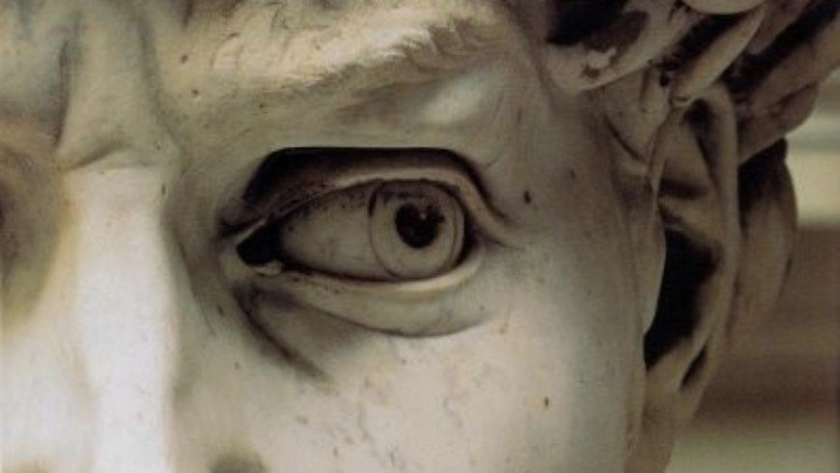
Спасибо за внимание!

